Slide 2
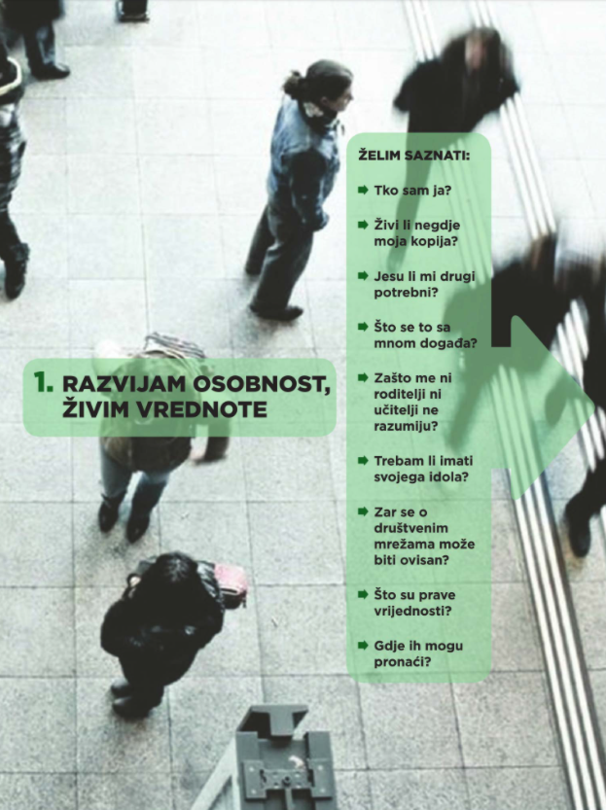

Slide 6
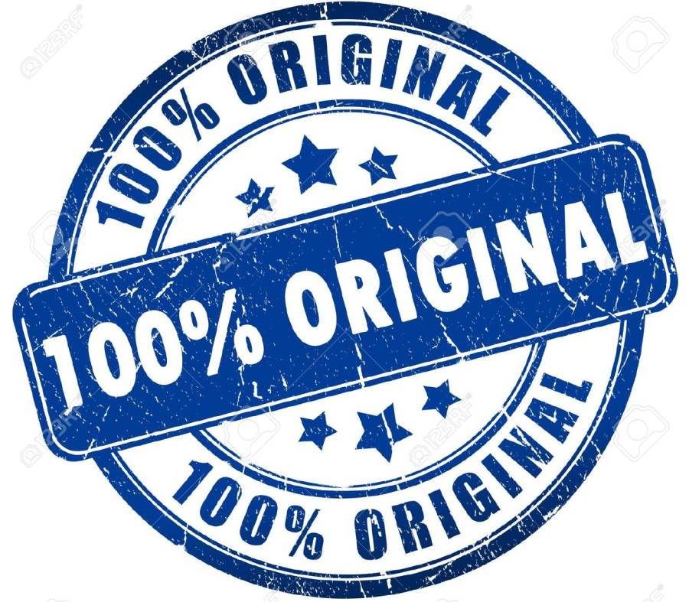

Slide 7
BOŽJI SAM ORIGINAL
Nisam nešto, nego netko
-čovjek = stvoren na sliku Božju
-besmrtna duša
-razum
-slobodna volja
-spoznavati
-stvarati
-ljubiti

Slide 8
-Bog daje čovjeku moć da vlada
zadatak:
održati i unaprijediti sklad i ljepotu svijeta
– čovjek postaje sustvaratelj svijeta
-čovjek je jedinstvena osoba (muškarac, žena), neponovljiv, neprocjenljiv, original

Slide 10
Potrebni smo drugima i drugi nama
-čovjek se može razviti i ostvariti tek u odnosu i povezanosti drugima

Slide 11
-drugi su nam potrebni …
-da steknemo povjerenje u vlastite mogućnosti
-da otkrijemo i prihvatimo svoje slabosti
-da se naučimo upornosti i odgovornosti
U zajednici se ostvaruju naši snovi, uvečavaju se radosti i umanjuju patnje.

